Slide 1
Множення
звичайних дробів

Slide 2

Дивуй
За даними дробами сформулюй правильне твердження, вставляючи потрібні слова
$\frac{2}{9}$, $\frac{1}{8}$, $\frac{7}{15}$, $\frac{4}{4}$, $\frac{9}{2}$, $\frac{10}{3}$
Чисельник звичайного дробу може бути … знаменника, може … йому
або бути … знаменника

Slide 3

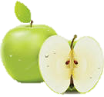
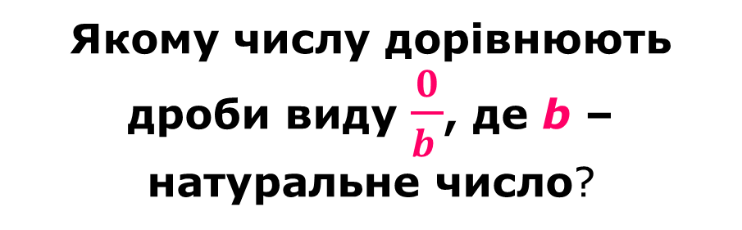

Дивуй
Як називають дані дроби?
$\frac{1}{4 }$, $\frac{2}{7}$, $\frac{3}{17}$, $\frac{9}{100}$
Якому числу дорівнюють дроби виду $\frac{0}{b }$, де b – натуральне число?

Slide 4
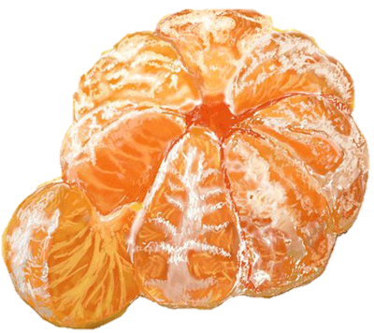
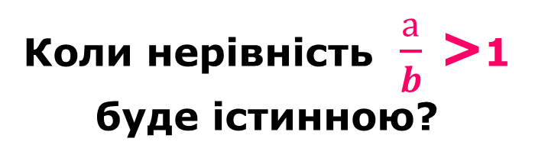
Дивуй
Чи правда, що правильний дріб завжди менше 1?
Коли нерівність $\frac{а}{b}$>1буде істинною?

Slide 5
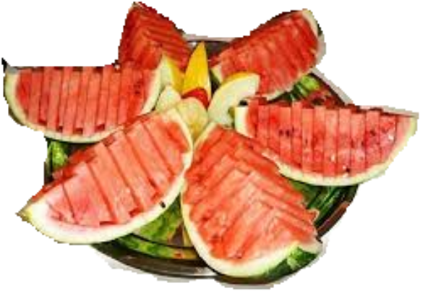
Дивуй
Віднови запис
Скоротити дріб – це означає … чисельник і знаменник дробу на їх …множник, який не дорівнює одиниці.

Slide 6

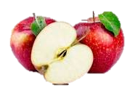
Дивуй
Вправа «Дешифрувальник»
66733660 277141
2
ГҐД
1
АБВ
10
ЬЮЯ
3
ЕЄЖ
9
ЦЧШЩ
4
ЗИІ
8
СТУФ
5
ЇЙК
6
ЛМН
7
ОПР

Slide 7
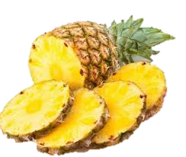
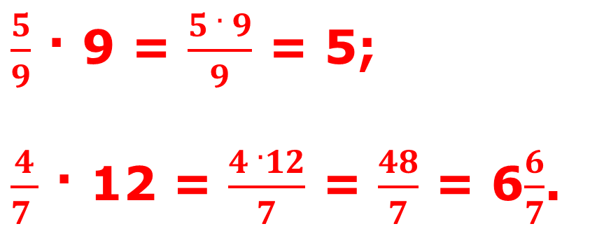
Множення звичайних дробів
Для того, щоб помножити дріб на натуральне число, треба його чисельник помножити на це число, а знаменник залишити без змін
$\frac{5}{9}$· 9 = $\frac{5 · 9}{9}$= 5;
$\frac{4}{7 }$ · 12 = $\frac{4 ·12}{7}$ = $\frac{48}{7}$ = 6$\frac{6}{7}$.

Slide 8
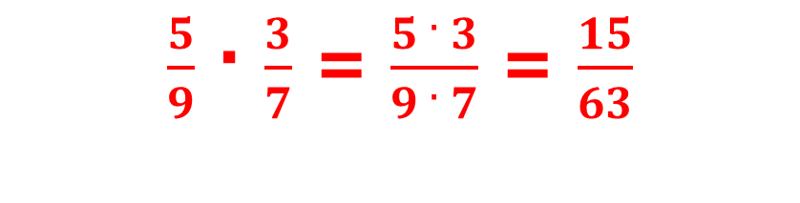
Множення звичайних дробів
Для того, щоб помножити дріб на дріб, треба:
знайти добуток чисельників і добуток знаменників цих дробів;
перший добуток записати чисельником, а другий – знаменником.
$\frac{5}{9}$· $\frac{3}{7}$ = $\frac{5 · 3}{9 · 7}$= $\frac{15}{63}$

Slide 9
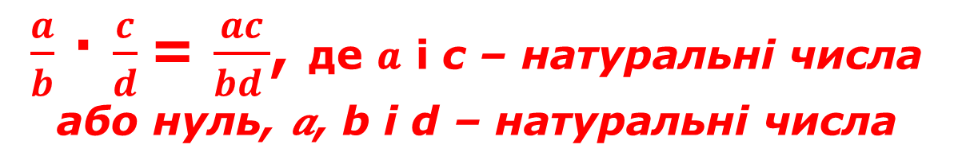
Множення звичайних дробів
Добутком двох дробів є дріб, чисельник якого дорівнює добутку чисельників, а знаменник — добутку знаменників.
Якщо чисельник одного дробу і знаменник того самого або іншого дробу утворюють скоротний дріб, то його можна скоротити.
$\frac{a}{b}$ · $\frac{c}{d}$= $\frac{ac}{bd }$, де 𝒂 і c – натуральні числа або нуль, 𝒂, b і d – натуральні числа

Slide 10
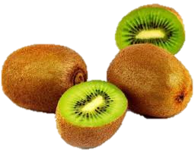
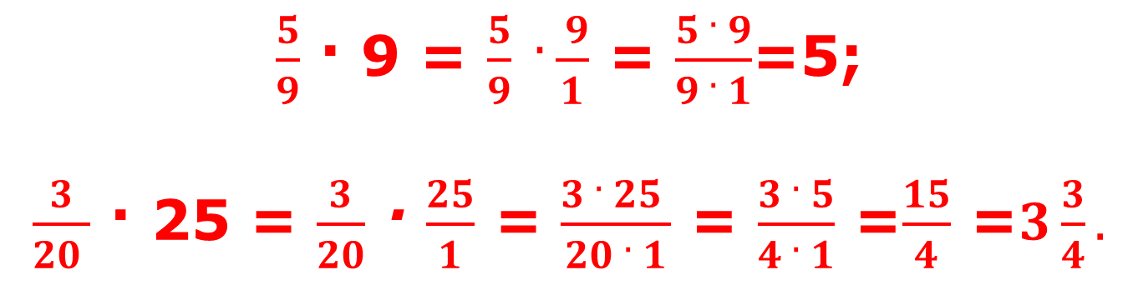
Множення звичайних дробів
Оскільки будь-яке натуральне число можна представити у вигляді дробу зі знаменником 1, то множення дробу на натуральне число і множення натурального числа на дріб виконується за правилом множення дробу на дріб.
$\frac{5}{9}$· 9 = $\frac{5}{9} ·\frac{ 9}{1}$= $\frac{5 · 9}{9 · 1}$=5;
$\frac{3}{20 }$ · 25 = $\frac{3}{20}$ · $\frac{25}{1}$ = $\frac{3 · 25 }{20 · 1}$ = $\frac{3 · 5}{4 · 1}$ =$\frac{15}{4}$ =$3\frac{3}{4}.$

Slide 11
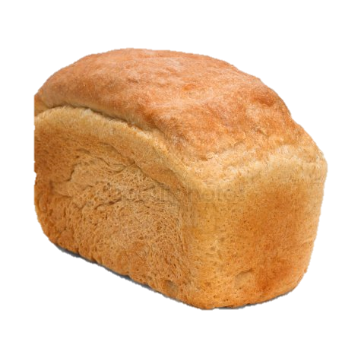
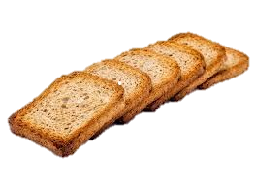
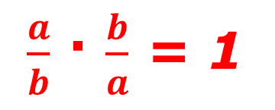
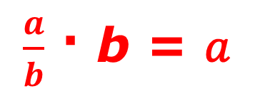
Множення звичайних дробів
Якщо помножити дріб на його знаменник, вийде його чисельник:
$\frac{a}{b}$ · b = 𝑎
Добутком двох взаємно простих дробів є завжди 1:
$\frac{a}{b}$ · $\frac{b}{a}$= 1

Slide 12
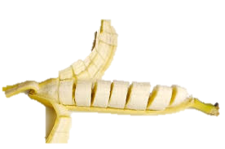
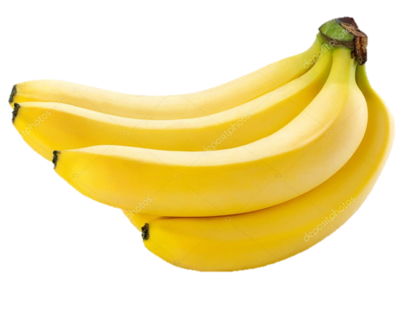
Пригадай скорочення
дробів
Заміна дробу на рівний йому дріб шляхом ділення чисельника і знаменника на одне і те ж натуральне число, яке є їх спільним дільником.

Slide 13
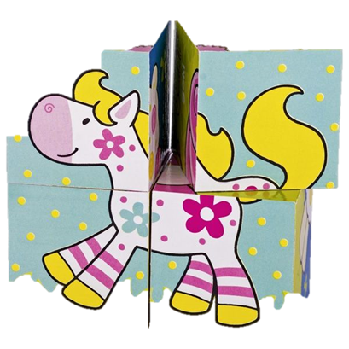
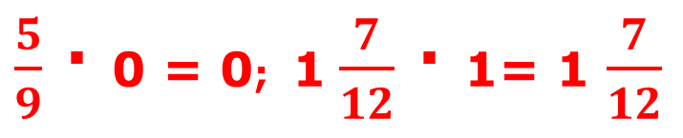

Множення звичайних дробів
Множення дробів має переставну та сполучну властивості. Для будь-якого значення α:
α · 0 = 0 · α = 0; α · 1 = 1 · α = α
$\frac{5}{9}$ · 0 = 0; 1$\frac{7}{12}$ · 1= 1 $\frac{7}{12}$
$\frac{2}{3}$ · $\frac{4}{5}$ = $\frac{4}{5}$ · $\frac{2}{3}$

Slide 14
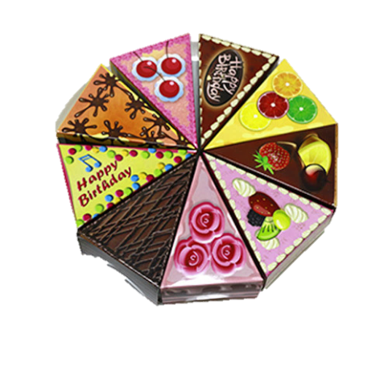
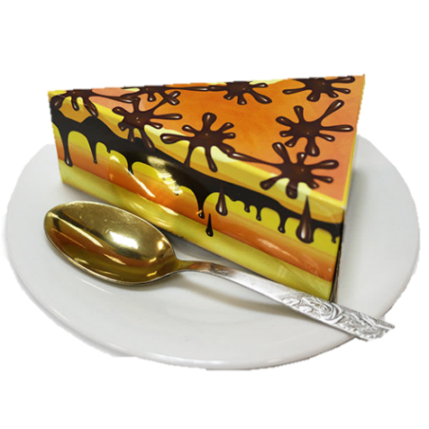
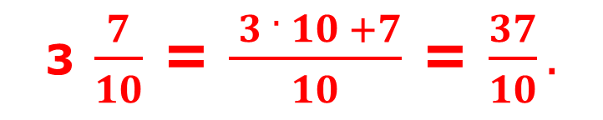
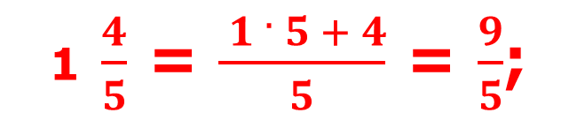
Пригадай
Для того, щоб число, яке містить цілу та дробову частини, записати у вигляді неправильного дробу, треба цілу частину числа помножити на знаменник дробової частини і до добутку додати чисельник дробової частини.
Отримана сума буде чисельником неправильного дробу, а знаменником буде знаменник дробової частини
1$\frac{4}{5}$ = $\frac{ 1 · 5 + 4}{5}$ = $\frac{9}{5}$;
3$\frac{7}{10}$ = $\frac{ 3 · 10 +7}{10}$ = $\frac{37}{10}.$

Slide 15
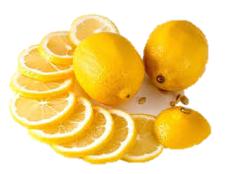
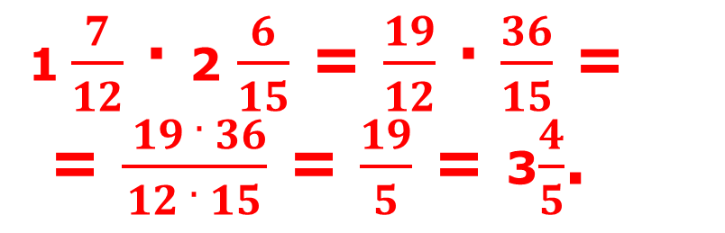
Множення мішаних чисел
Для того, щоб виконати множення мішаних чисел, треба їх записати у вигляді неправильних дробів, а потім скористатися правилом множення дробів
1$\frac{7}{12}$ · 2 $\frac{6}{15}$ = $\frac{19}{12}$ · $\frac{36}{15}$ =
= $\frac{ 19 · 36}{12 · 15}$ = $\frac{19}{5}$ = 3$\frac{4}{5}$.

